Slide 1
School to work
A flagship within the Baltic Sea Strategy

Slide 2



Mission
To provide a platform for knowledge and measures that prevent early school leaving and integrate NEETs and newly arrived refugees into the labour market in the Baltic Sea Region
AIMS
Strengthen transnational cooperation
Create a common platform
Achieve dissemination of successful methods
Inspire to new initiatives and projects

Slide 3
What are our reasons?

Slide 4
High levels of early school leaving
Early leavers from education and training by sex (18-24 yo)
Country | 2017 | 2016 | 2015
Denmark | 8.8% | 7.6% | 7.8%
Estonia | 10.8% | 9.7% | 11.2%
Finland | 8.2% | 8.7% | 9.2%
Germany | 10.1% | 10.3% | 10.1%
Latvia | 8.6% | 10.7% | 9.9%
Lithuania | 5.4% | 5% | 5.5%
Poland | 5% | 5.2% | 5.3%
Sweden | 7.7% | 7.5% | 7%
EU-28 | 10.6% | 10.7% | 11%
BSR | 8.1% | 8.1% | 8.25%
! Risk of early school leaving at the secondary school
! Vocational education and training
Notes:
Höga nivåer av tidig skolavbrott

Slide 5
Young people in NEET situation
(18-24 year olds)
Early leavers from education and training
Country | 2017 8.8% 10.8% 8.2% 10.1% 8.6% 5.4% 5% 7.7% 10.6% 8.1%
Denmark
Estonia
Finland
Germany
Latvia
Lithuania
Poland
Sweden
EU-28
BSR
Notes:
ungdomsarbetslöshet

Slide 6
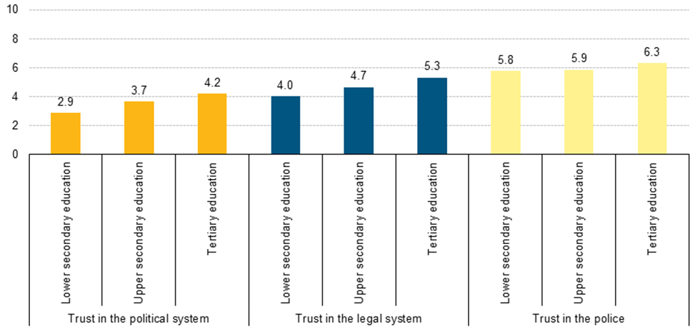
Low Trust in Public Institutions
Picture 2. Trust in Public Institutions, 2013
Source: Eurostat. Livskvalitet i Europa – fakta och åsikter – förvaltning. 2017.
Notes:
lågt förtroende

Slide 7
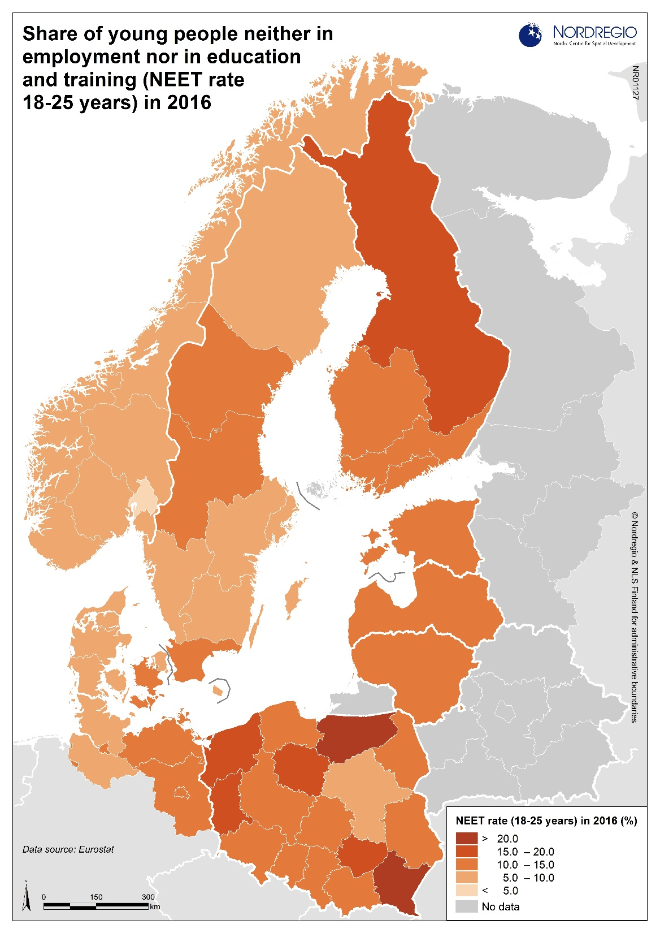
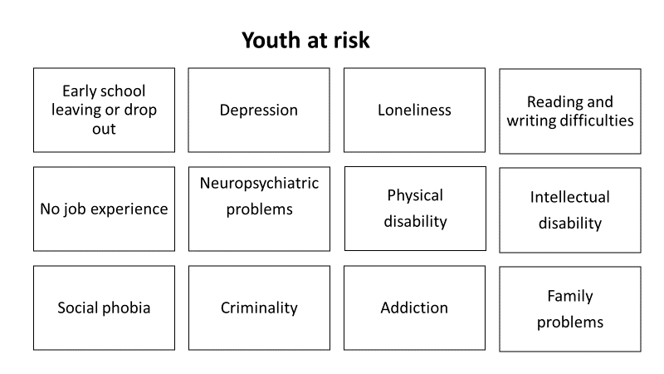
Heterogeneous group of young people

Slide 8
What Do we do?

Slide 9

Activities
DEVELOPMENT
Study visits, collections of good practices, peer evaluation, peer development and new projects
SUPPORT
Materials, analysis and data, trainings, partner search
EXCHANGE
Newsletters (upcoming events, available funding), conferences, meetings

Slide 10
Events
Study Visit in Kristiansand, Norway
September 17 to 18, 2018
Integration of Newly Arrived Refugees
Conference in Brussels, Belgium
October 17, 2018
Prevention of Early School Leaving
Conference and study visit in Turku, Finland
November 1 to 2, 2018
Prevention of Early School Leaving
Study Visit in Gdansk, Poland
November 21 to 12, 2018
Prevention of Early School Leaving & Integration of NEETs

Slide 11
What have we done?

Slide 12

S2W website www.s2wflagship.eu

Slide 13
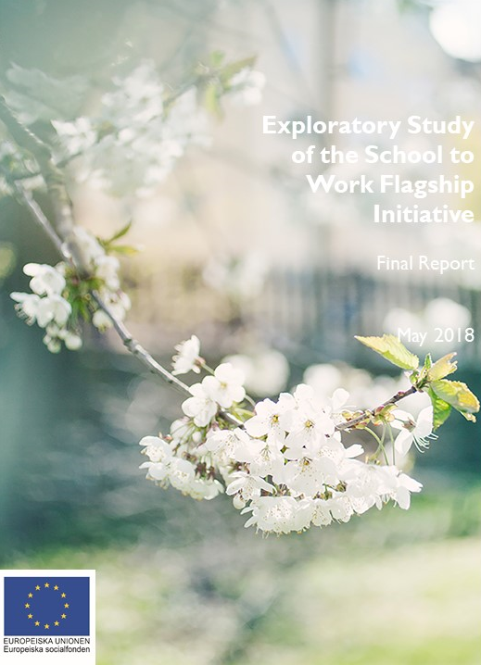


Outcomes

Slide 14
Insight in S2W Evaluation Report
90 per cent of the respondents state that they have received, to some or to a great extent, increased knowledge of the target group and well-functioning methods as a consequence of their membership of S2W.
68 per cent of respondents have participated in events organised by other members organisations.
For 50 per cent of respondents www.s2wflagship.eu is relevant
Members see S2W above all as a platform for learning and the exchange of knowledge and are mainly interested in obtaining and exchanging information.
The most common motives are access to networks and access to knowledge of well-functioning methods and ways of working with the target groups.

Slide 15

Aim and focus of the study
Aim
To support the internal work to develop and follow up the activites within the Flagship
To investigate how member organisations perceive the membership today and how the Flagship can develop
Data
12 Semi-structured interviews
Survey directed to all member organisations
  Response rate: 37 percent (22 of 59)
Desk study of relevant documents
Notes:
Håll kort
Organisationer som intervjuats: SKL, The city of Aalborg, Norden, ESF and a selection of member organisations.
Survey: Duration of the survey: 12 march-17 april (5 weeks)

Slide 16
Member organisations’ motivation to participate in relation to results gained
Respondents who responded to a high extent to the following statements
Question Please assess the extent to which the following statements describe the motivation/results for your organisations’ participation in the Flagship S2W?
Notes:
I enkäten har respondenterna fått ta ställning till ett antal påståenden som beskriver motivet för deras medlemskap i S2W. Svarsalternativ låg- hög utsträckning. OBS! Diagrammet visar de påståenden som organisationerna angett i hög utsträckning beskriver motivet resp. uppnådda resultat.
De främsta motiven för deltagande är:
- att de får tillgång till kunskap om välfungerande metoder
- tillgång till nätverk av organisationer kopplat till de olika målgrupperna.
Resultat
Högst antal har uppgett att de i hög utsträckning kunnat sprida kunskap och få tillgång till kunskap om välfungerande metoder sprida kunskap om målgruppen. OBS! Detta diagram visar endast de som svarat i hög utsträckning. Tittar vi på de som svarat i någon eller hög utsträckning ser vi att ökad kunskap om välfungerande metoder och arbetsätt samt målgruppen är de främsta resultaten. (20 av 22 svarande)

Slide 17
Conditions to participate in S2W and to use/implement results in the home organisation
Question:To what extent do you consider that there are sufficient conditions in your organisation to participate in the Flagship S2W at the level you wish and; To what extent do you assess that there are sufficient conditions in your organisation to use and/or implement the knowledge/contacts gained from the Flagship S2W in your organisation:
Notes:
S2Ws resultat är beroende av att medlemsorganisationer vill delta i aktivitet och förstår hur de kan nyttja S2W i arbetet med målgrupperna. Men det är även beroende av att medlemsorganisationer kan delta i aktiviteter som erbjuds och nyttja plattformen. Det handlar både om tillräckliga förutsättningar i termer av tid och pengar men även kompetens och mandat inom hemorganisationen.
I enkäten ombads medlemsorganisationerna att ta ställning till ett antal faktorer som kan påverka deras möjlighet att delta i S2W på det sätt som de hade önskat respektive omsätta kunskapen i deras hemorganisationer.
Delta:
Godast förutsättningar finns det avseende kompetens och personella resurser där 55 respektive 32 procent uppger att de till hög utsträckning har goda förutsättningar att delta i S2W på det sätt som de önskar. Vidare visar enkätsvaren att 36 respektive 32 procent av respondenterna upplever att det i låg utsträckning finns tillräckliga finansiella resurser och tid för att delta i S2W.
Omsätta/implementera
På samma sätt som för deltagandet, visar enkätsvaren att det finns godast förutsättningar avseende kompetens och personella resurser (59 procent respektive 32 procent har svarat i hög utsträckning). Dock är det betydligt färre respondenter som uppger att det finns ett internt mandat för att implementera kunskapen som för att delta i S2W (endast 9 procent uppger att det i hög utsträckning finns tillräckligt mandat för att implementera kunskap medan 23 procent anger att det i hög utsträckning finns tillräckligt mandat för att delta).

Slide 18
How member organisations think that the Flagship can be developed
Expand the number of activities and members based on the existing interests of existing member organisations
More joint collaborative projects
Facilitate the financial ability of member organisations to participate in activities, for example, by covering travel expenses
Notes:
Medlemsorganisationerna har även fått svara på hur de själva tycker att Flaggskeppet bör utvecklas framöver. (How do you think that the Flagship S2W can develop to create a greater added value to your organisation witin the next five years?)
En sammanfattning av de öppna svaren visar att det är framförallt tre områden. De första två kopplar an till innehållet och relevans i plattformen medan den tredje handlar om förutsättningarna för att delta i S2W.

Slide 19
Our members

Slide 20
Become a member
63 Members
Most represent a municipality, NGO or government agency
8 countries
Most members are from Sweden
Inspire and participate
Admission of new members
takes place all year round
No membership fee

Slide 21
Our Structure

Slide 22
Structure
FLAGSHIP SCHOOL TO WORK
Leader of the Flagship – Swedish Association of Local Authorities and Regions, Sweden
EARLY SCHOOL LEAVING
Knowledge Platform,
City of Turku, Finland
NEWLY ARRIVED REFUGEES
Knowledge Platform,
City of Turku, Finland
NEET
Knowledge Platform,
Norden Association, Sweden
Civil Society Involvement
Entrepreneurship
Education
Labour Market
Integration
Resource Centres
Notes:
Felix

Slide 23
School to work
A flagship within the Baltic Sea Strategy

